Slide 1
FAKULTAS TEKNOLOGI INFORMASI
METODOLOGI PENELITIAN
[ UM013 / 2 SKS ]

Slide 2
PEMBUATAN LITERATURE REVIEW
Pertemuan 7

Slide 3
Tujuan Pembelajaran
Mahasiswa mampu menjelaskan secara terperinci langkah-langkah pembuatan literature review.
Mahasiswa mampu membuat literature review dengan baik dan benar.

Slide 4
Topik Pembahasan
Memahami langkah-langkah dalam pembuatan literature review
Latihan pembuatan literature review

Slide 5
Tahapan Literature Review
Langkah 1: Formulasikan Permasalahan
Pilihlah topik yang sesuai isu dan minat
Permasalahan harus ditulis secara lengkap dan tepat
Langkah 2: Cari Literatur
Cari literatur yang relevan dengan penelitian
Dapatkan gambaran(overview) topik penelitian
Sumber sumber penelitian sangan membantu bila didukung pengetahuan topik yang dikaji.
Sumber sumber tersebut berikan gambaran/ringkasan penelitian sebelumnya
Langkah 3: Evaluasi Data
Lihatlah kontribusi apa saja terhadap topik yang dibahas
Cari dan temukan sumber data yang tepat sesuai kebutuhan guna mendukung penelitian
Data bisa berupa data kualitatif, data kuantitatif maupun data yang berasal dati kombinasi keduanya
Langkah 4: Analisis dan Interpretasikan
Diskusikan dan temukan serta ringkas literatur

Slide 6
Tahapan (Strategi) Literature Review (1)
Planning
Searching and Reading
Analyzing
Drafting
Revising

Slide 7
Tahapan (Strategi) Literature Review (2)
Planning (apa tujuan melakukan review?)
Focus (fokus): Tetapkan permasalahan, tujuan, atau pertanyaan yang ingin dijawab melalui literature review
Type (jenis review): Tetapkan jenis literature review, apakah kualitatif, kuantitatif, naratif, dll.
Scope (ruang lingkup): Tetapkan ruang lingkup dan sumber pustaka yang akan di-review, baik dari sisi topik / tema, waktu terbit, jenis pustaka, sumber dan kriteria lainnya.
Academic discipline (disiplin ilmu): Tetapkan disiplin ilmu yang menjadi fokus dalam me-review.

Slide 8
Tahapan (Strategi) Literature Review (3)
Searching & Reading (cari, baca, catat literature)
Cari pustaka/literature yang akan di-review berdasarkan kriteria yang telah ditetapkan sebelumnya. Gunakan mesin pencari, situs database karya ilmiah, langganan jurnal, atau sumber lainnya. Simpan dan organisasikan pustaka dengan baik, sehingga mudah dicari di kemudian hari. Sangat disarankan gunakan reference manager software seperti Mendeley dan Zotero.
Baca cepat (quick reading) untuk menyeleksi apakah pustaka yang ditemukan layak disertakan atau tidak.
Rangkum dan catat hal-hal penting dari setiap pustaka yang ditemukan, disarankan buat dalam bentuk tabel.

Slide 9
Tahapan (Strategi) Literature Review (4)
Dimana saya mencari pustaka (paper) ilmiah?
Google Scholar (http://scholar.google.com)
IEEE Xplorer (https://ieeexplore.ieee.org)
Science Direct (http://www.sciencedirect.com)
Directory of Open Access Journal (DOAJ) (http://doaj.org)
Scopus (https://www.scopus.com)
ResearchGate (http://researchgate.net)
Garuda Dikti (http://garuda.ristekbrin.go.id/)
dll

Slide 10
Tahapan (Strategi) Literature Review (5)
Baca cepat pustaka / paper, pada bagian berikut ini:
Judul (perhatikan dengan seksama)
Abstrak (baca rinci)
Judul bab dan sub-bab (isinya baca sekilas aja)
Gambar dan tabel (sekilas saja)
Kesimpulan (temukan kesimpulan yang menarik)

Slide 11
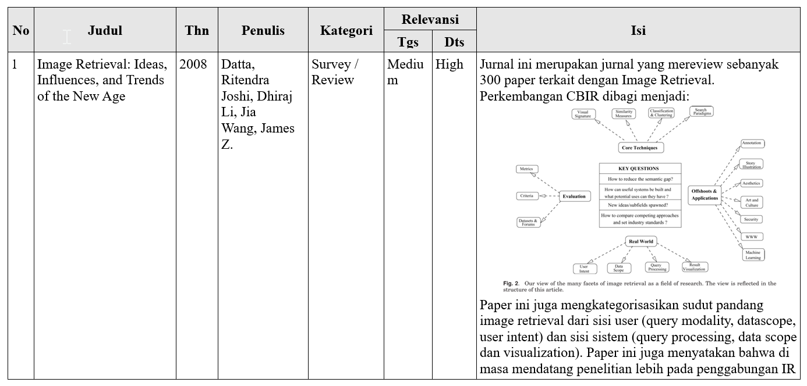
Tahapan (Strategi) Literature Review (6)
Contoh tabel rangkuman penelitian: (bentuk 1)

Slide 12
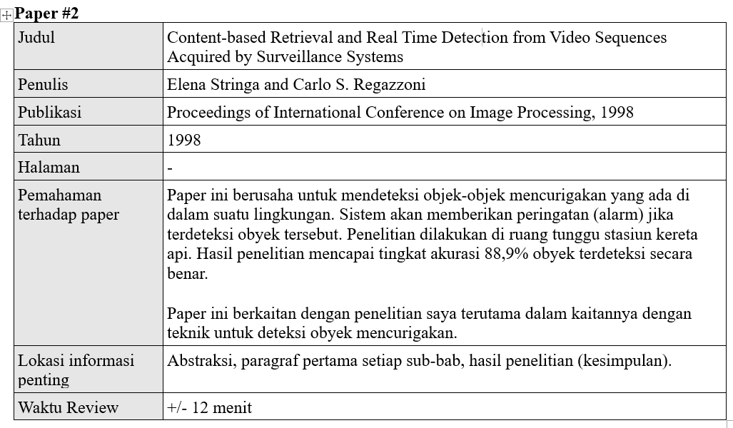
Tahapan (Strategi) Literature Review (7)
Contoh tabel rangkuman penelitian: (bentuk 2)

Slide 13
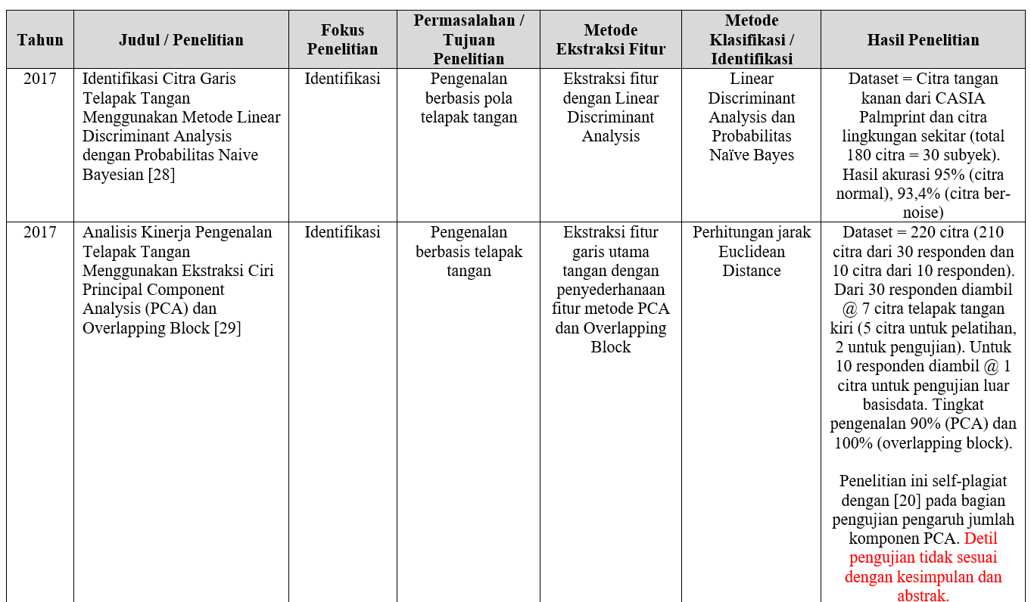
Tahapan (Strategi) Literature Review (8)
Contoh tabel rangkuman penelitian: (bentuk 3)

Slide 14
Tahapan (Strategi) Literature Review (9)
Analyzing (menganalisis literature)
Literature review bukan sekedar menyajikan daftar dari sejumlah paper ilmiah, literature review harus menyajikan analisis ilmiah terhadap paper-paper yang direview.
Cara/bentuk literature review:
Mencari kesamaan (Compare)
Mencari ketidaksamaan (Contrast)
Memberikan pandangan (Criticize)
Membandingkan (Synthesize)
Meringkas (Summarize)

Slide 15
Tahapan (Strategi) Literature Review (10)
Drafting (menuliskan review)
Berdasarkan rangkuman/catatan dan hasil analisis dari seluruh pustaka, tuliskan narasi review sesuai dengan tujuan utama Anda melakukan review.
Narasi review harus mengalir, terstruktur dan jelas.
Menulis sebuah review yang baik memerlukan latihan terus menerus. Jadi teruslah berlatih.

Slide 16
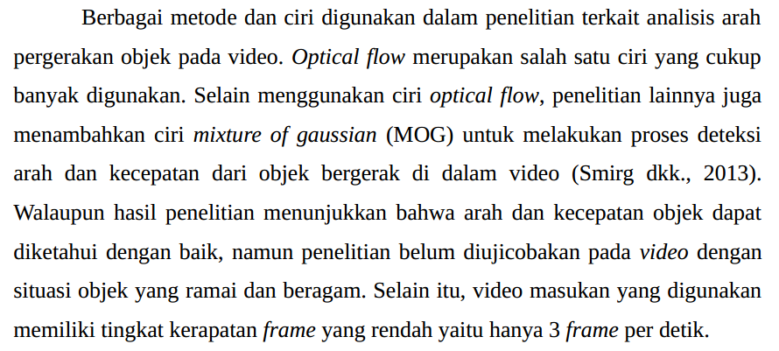
Tahapan (Strategi) Literature Review (11)
Contoh paragraf review (1)

Slide 17
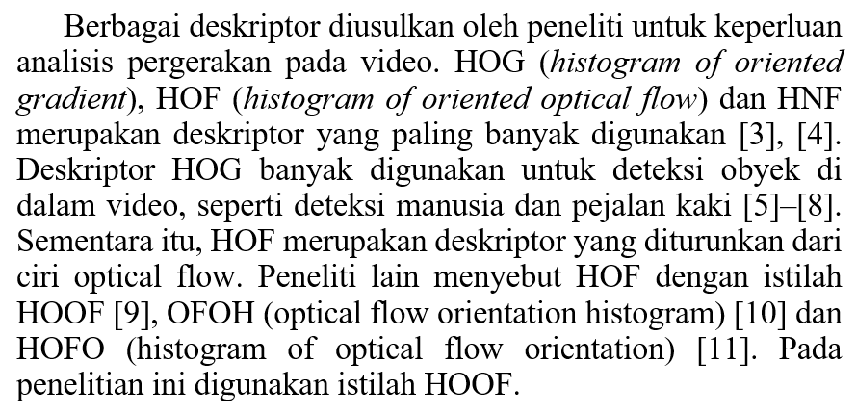
Tahapan (Strategi) Literature Review (12)
Contoh paragraf review (2)

Slide 18
Tahapan (Strategi) Literature Review (13)
Revising (perbaiki dan perbaiki)
Karena menulis adalah kegiatan iterative, dan karena penulis sehebat apapun selalu melewati tahap perbaikan dan editing.

Slide 19
Latihan Literature Review (1)
Persiapan
Pastikan bahwa di komputer Anda sudah terpasang Mendeley Desktop dan tersedia Microsoft Word / LibreOffice yang sudah terpasang plugin Mendeley.
Pastikan bahwa seluruh file PDF dari paper/jurnal yang telah Anda kumpulkan telah dimasukkan ke Mendeley Desktop.

Slide 20
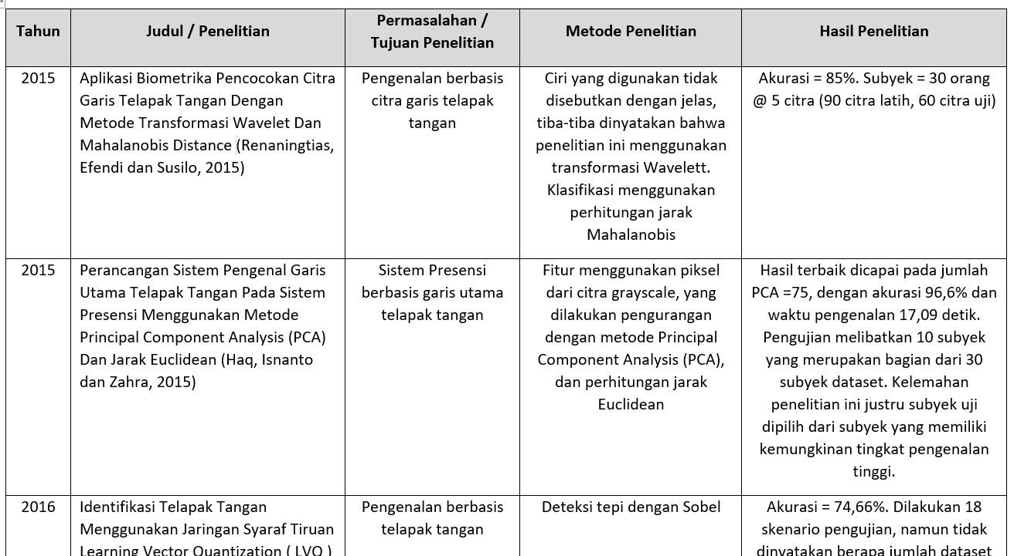
Latihan Literature Review (2)
Buat tabel rangkuman
Baca setiap paper, buat tabel rangkuman dari paper yang Anda kumpulkan dengan format sbb:

Slide 21
Latihan Literature Review (3)
Buat tabel rangkuman
Baca setiap paper, buat tabel rangkuman dari paper yang Anda kumpulkan dengan format sbb:
Tahun dibuat urut dari paper yang paling lama ke yang terbaru

Slide 22
Latihan Literature Review (4)
Buat tabel rangkuman
Baca setiap paper, buat tabel rangkuman dari paper yang Anda kumpulkan dengan format sbb:
Judul paper, tulis seperti judul asli paper

Slide 23
Latihan Literature Review (5)
Buat tabel rangkuman
Baca setiap paper, buat tabel rangkuman dari paper yang Anda kumpulkan dengan format sbb:
Tambahkan sitasi terhadap paper. Cara sitasi: pada Word > References > Insert Citation dan cari Judul paper

Slide 24
Latihan Literature Review (6)
Buat tabel rangkuman
Baca setiap paper, buat tabel rangkuman dari paper yang Anda kumpulkan dengan format sbb:
Tuliskan secara singkat permasalahan utama atau tujuan penelitian dari setiap paper

Slide 25
Latihan Literature Review (7)
Buat tabel rangkuman
Baca setiap paper, buat tabel rangkuman dari paper yang Anda kumpulkan dengan format sbb:
Tuliskan metode penelitian yang digunakan / diusulkan oleh peneliti

Slide 26
Latihan Literature Review (8)
Buat tabel rangkuman
Baca setiap paper, buat tabel rangkuman dari paper yang Anda kumpulkan dengan format sbb:
Tuliskan secara singkat hasil penelitian utama dari setiap paper. JANGAN copy-paste dari kesimpulan paper!

Slide 27
Latihan Literature Review (9)
Analisis Paper
Berdasarkan tabel rangkuman yang telah dibuat pada langkah sebelumnya, lakukan analisis sebagai berikut:
Mencari kesamaan (Compare)
Mencari ketidaksamaan (Contrast)
Memberikan pandangan (Criticize)
Membandingkan (Synthesize)
Meringkas (Summarize)

Slide 28
Latihan Literature Review (10)
Analisis Paper
Berdasarkan tabel rangkuman yang telah dibuat pada langkah sebelumnya, lakukan analisis sebagai berikut:
#1. Mencari kesamaan (compare)
Carilah persamaan dari paper-paper yang ada di tabel, misalnya berdasarkan tujuan penelitian, metode, atau data yang digunakan. Jika perlu, buatlah tabel yang merangkum kesamaan tersebut.

Slide 29
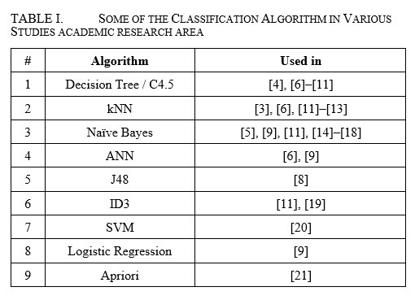
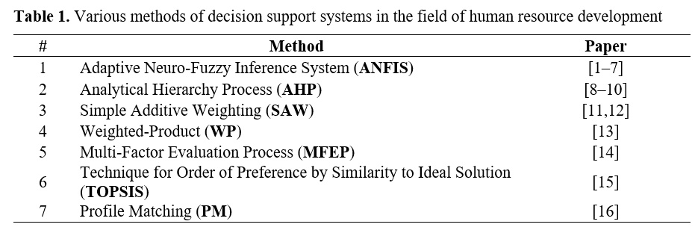
Latihan Literature Review (11)
Contoh mencari kesamaan paper
Paper: An Adaptive Neuro-Fuzzy Inference System (ANFIS) Method for Recommending Employee Mutations in a Manufacturing Company
Paper: Comparison of Decision Tree, Naïve Bayes and K-Nearest Neighbors for Predicting Thesis Graduation. https://doi.org/10.23919/EECSI48112.2019.8977081

Slide 30
Latihan Literature Review (12)
Analisis Paper
#2. Mencari ketidak-samaan (contrast)
Carilah perbedaan (ketidak-samaan) dari paper-paper yang ada di tabel rangkuman.
Perbedaan juga dapat dilihat antara lain dari tujuan penelitian, metode, atau data yang digunakan.
Jika perlu, buatlah tabel yang merangkum perbedaan tersebut.

Slide 31
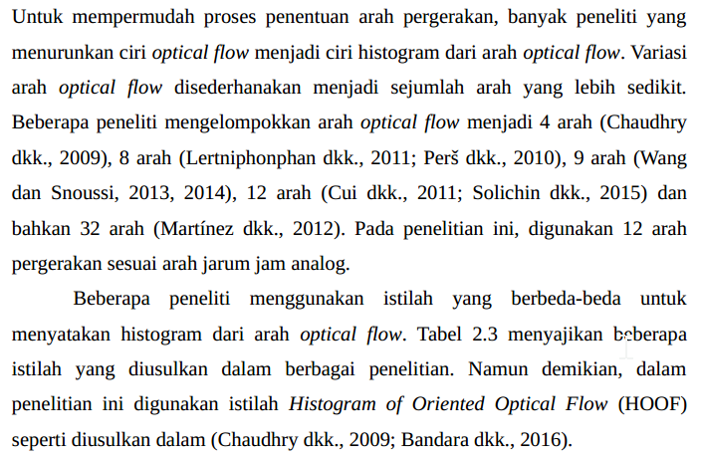
Latihan Literature Review (13)
Contoh Ketidak-samaan Paper

Slide 32
Latihan Literature Review (14)
Analisis Paper
#3. Memberikan pandangan / kritik (criticize)
Berdasarkan hasil penelitian sebelumnya, kita juga dapat memberikan pendapat, pandangan atau kritik terhadap kelemahan dari paper. Peneliti yang baik dapat menemukan kelemahan dari paper-paper lain dan dapat memperbaikinya melalui kegiatan penelitian yang dilakukan. Pandangan terhadap paper sebelumnya merupakan salah satu fungsi penting dari studi pustaka (literature review).

Slide 33
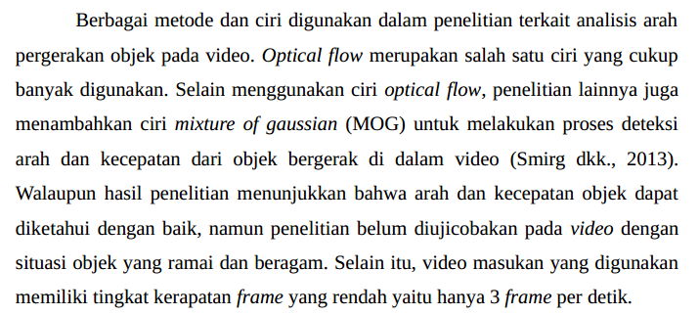
Latihan Literature Review (15)
Contoh memberikan pandangan/kritik

Slide 34
Latihan Literature Review (16)
Analisis Paper
#4. Membandingkan (synthesize)
Membandingkan paper sebenarnya hampir mirip dengan mencari ketidak-samaan paper.
Namun, pada kegiatan membandingkan (sintesis), harus terdapat kesimpulan/rangkuman yang dikemukakan oleh penulis dari proses perbandingan tersebut.
Arti kata sintesis sendiri adalah menyatukan, menyimpulkan, atau menggabungkan dari beberapa pernyataan

Slide 35
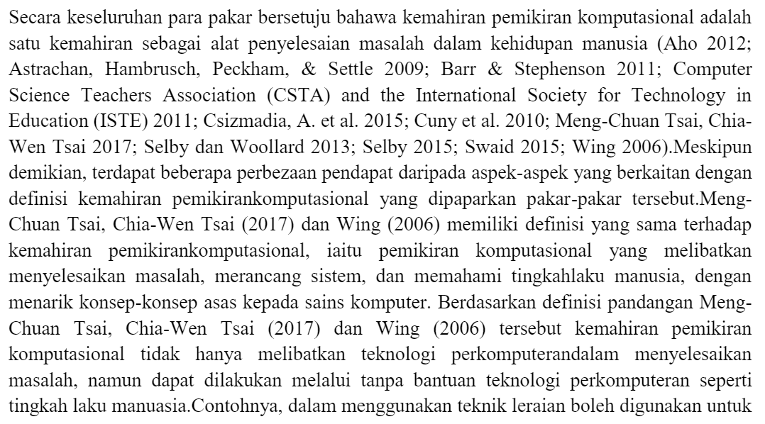
Latihan Literature Review (17)
Contoh membandingkan (sintesis) paper
Sumber: https://www.researchgate.net/publication/335826989_Teknik_Menulis_Review_Literatur_Dalam_Sebuah_Artikel_Ilmiah

Slide 36
Latihan Literature Review (18)
Analisis Paper
#5. Meringkas (summarize)
Meringkas merupakan bagian penting dari literature review.
Ringkasan yang baik mengandung intisari yang padat namun dinyatakan dalam kalimat yang singkat, sederhana dan mudah dimengerti.

Slide 37
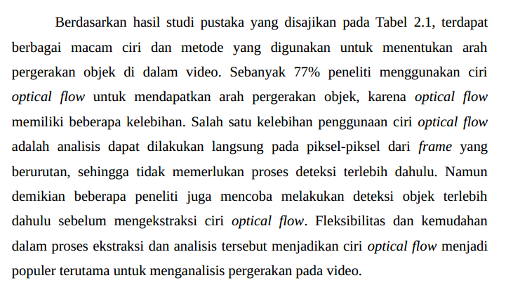
Latihan Literature Review (19)
Contoh meringkas paper (Summarize)

Slide 38
Latihan Literature Review (20)
Drafting (menuliskan review)
Berdasarkan rangkuman/catatan dan hasil analisis dari seluruh pustaka, Anda dapat menuliskan narasi studi literature secara lengkap. Tidak ada batasan atau ketentuan mengenai panjang narasi, yang lebih penting adalah berapa banyak informasi yang terkandung dalam narasi tersebut.
Narasi review harus mengalir, terstruktur dan jelas.
Menulis sebuah review yang baik memerlukan latihan terus menerus.

Slide 39
Paper Review
Contoh paper review dapat didownload:
A Survey of Pedestrian Detection in Video (Solichin dkk, 2014) - http://thesai.org/Downloads/Volume5No10/Paper_7-A_Survey_of_Pedestrian_Detection_in_Video.pdf
A Systematic Literature Review of Software Defect Prediction: Research Trends, Datasets, Methods and Frameworks (Wahono, 2015). http://journal.ilmukomputer.org/index.php/jse/article/view/47
Pengaruh Stakeholder Perspective Dalam Penerapan ERP: A Systematic Literature Review (Izzati dan Najwa, 2018) - http://jtiik.ub.ac.id/index.php/jtiik/article/view/540

Slide 40
Kesimpulan
Tahapan literature review
Langkah 1: Formulasikan Permasalahan
Langkah 2: Cari Literatur
Langkah 3: Evaluasi Data
Langkah 4: Analisis dan Interpretasikan
Strategi literatur review
Planning
Searching and Reading
Analyzing
Drafting
Revising

Slide 41
Referensi
Buku Metodologi Penelitian pada Bidang Ilmu Komputer dan Teknologi Informasi" oleh Zainal A. Hasibuan.
Slide “Strategies for Writing Literature Reviews” oleh Shakil Rabbi & Kristin Missuri (gwc.psu@psu.edu)
Slide “Literature Review Evaluating Existing Research”
Slide “Systematic Approaches to Literature Reviewing”
Disertasi “Analisis Arah Pergerakan Pada Video Menggunakan Ciri Optical Flow” oleh Achmad Solichin
Paper “Comparison of Decision Tree, Naïve Bayes and K-Nearest Neighbors for Predicting Thesis Graduation” oleh Achmad Solichin (2019)

Slide 42


Kesimpulan
SELESAI

